Slide 1







Chào mừng các bạn nhỏ
đến với tiết Tiếng Việt

Slide 2

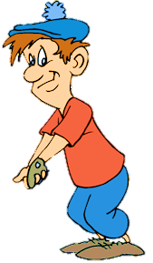
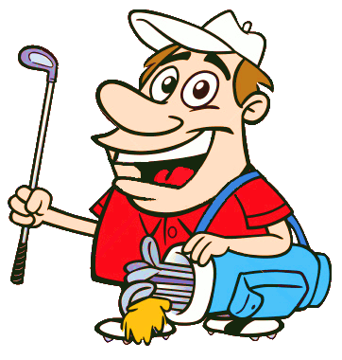



KHỞI ĐỘNG

Slide 3
Loài cây nhỏ, mảnh khảnh trong câu chuyện đã được trời đặt tên là gì?
2/12
thì là
cải
NEXT
Notes:
GV hỏi HS bài trước học là gì đã nhé

Slide 4
Đâu là đặc điểm của cây thì là?
1/12
mập mạp
mảnh khảnh
NEXT

Slide 5
Trời cố tình đặt tên cho cây nhỏ ấy là “thì là”, đúng hay sai?
3/12
Sai
Đúng
NEXT

Slide 6
Rau thì là phù hợp khi nấu món ăn nào?
4/12
NEXT
Thịt bò
Chả cá, chả mực, cháo hải sản…

Slide 7
Thực tế, tên các loài cây là do trời đặt, đúng hay sai?
5/12
NEXT
Sai
Đúng

Slide 8

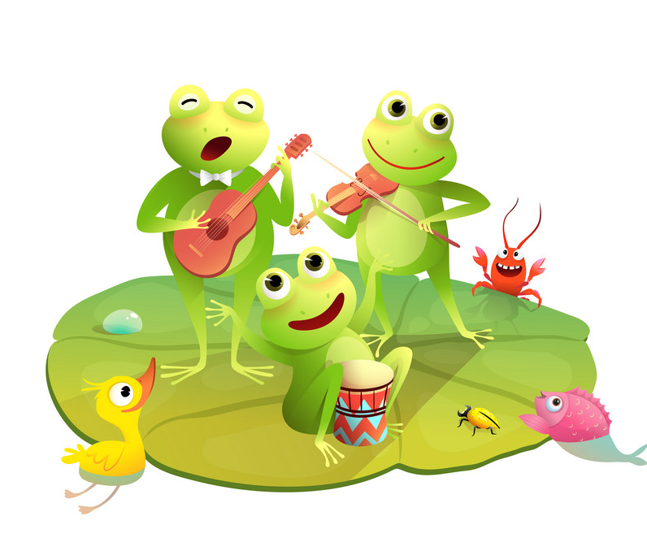
Bài 12: BỜ TRE ĐÓN KHÁCH
S/49

Slide 9





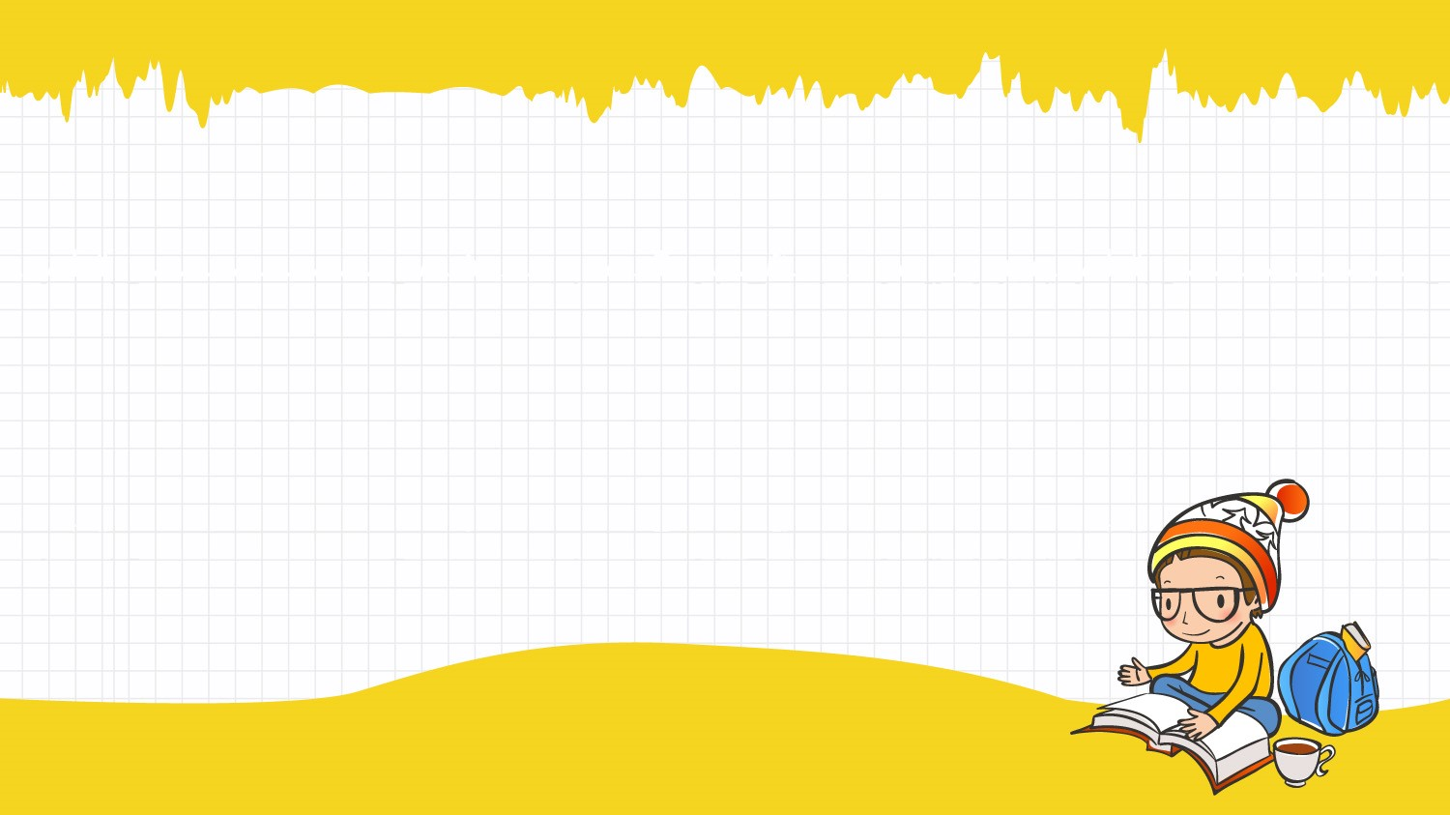
YÊU CẦU CẦN ĐẠT
Đọc đúng, rõ ràng bài, biết ngắt đúng, nhấn giọng phù hợp
Trả lời được các câu hỏi có liên quan đến bài đọc.
Biết chia sẻ những trải nghiệm, suy nghĩ, cảm xúc có liên quan đến bài đọc.

Slide 10

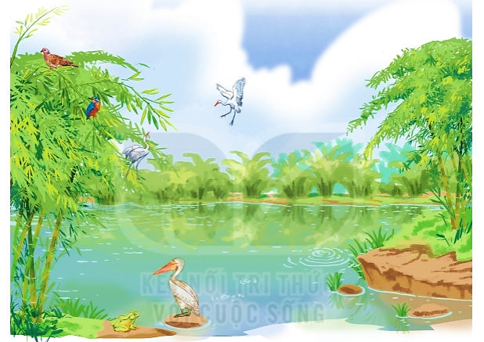
Quan sát và nhận xét về cảnh vật được vẽ trong tranh.

Slide 11
BỜ TRE ĐÓN KHÁCH
Một chú bói cá
Đỗ xuống cành mềm
Chú vụt bay lên
Đậu vào chỗ cũ.
Bờ tre quanh hồ
Suốt ngày đón khách
Một đàn cò bạch
Hạ cánh reo mừng
Tre chợt tưng bừng
Nở đầy hoa trắng.
Ghé chơi đông đủ
Cả toán chim cu
Ca hát gật gù:
“Ồ, tre rất mát!”.
Đến chơi im lặng
Có bác bồ nông
Đứng nhìn mênh mông
Im như tượng đá.
Khách còn chú ếch
Ì ộp vang lừng
Gọi sao tưng bừng
Lúc ngày vừa tắt.
(Võ Quảng)

Slide 12


Luyện đọc từ khó
reo mừng
nở đầy
mênh mông
ì ộp

Slide 13

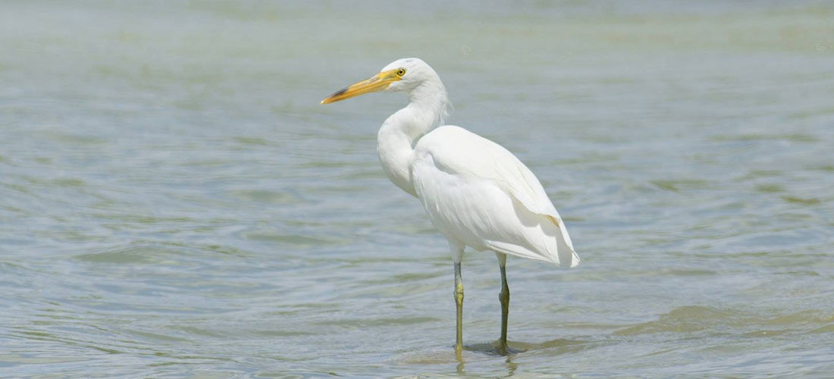
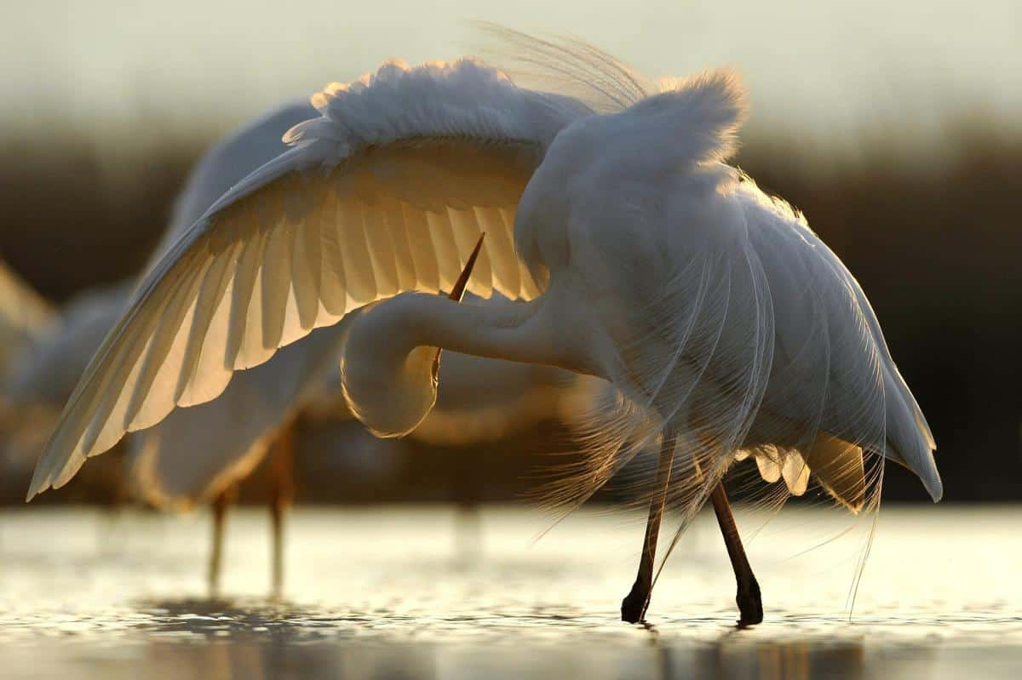
BỜ TRE ĐÓN KHÁCH
Cò bạch (còn gọi là cò trắng):
Bờ tre quanh hồ
Suốt ngày đón khách
Một đàn cò bạch
Hạ cánh reo mừng
Tre chợt tưng bừng
Nở đầy hoa trắng.
loài chim chân cao, cổ dài, mỏ nhọn, lông trắng.

Slide 14

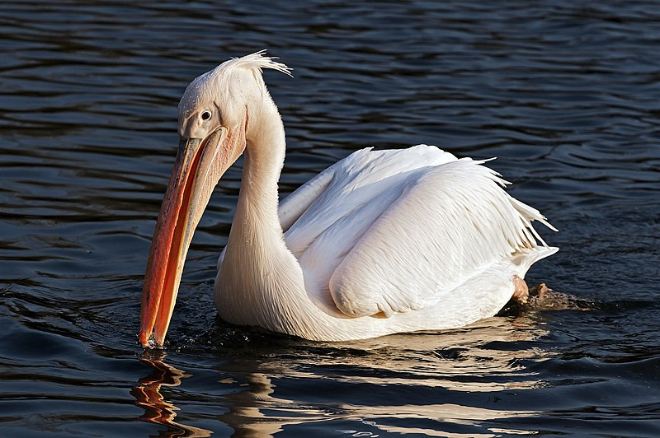
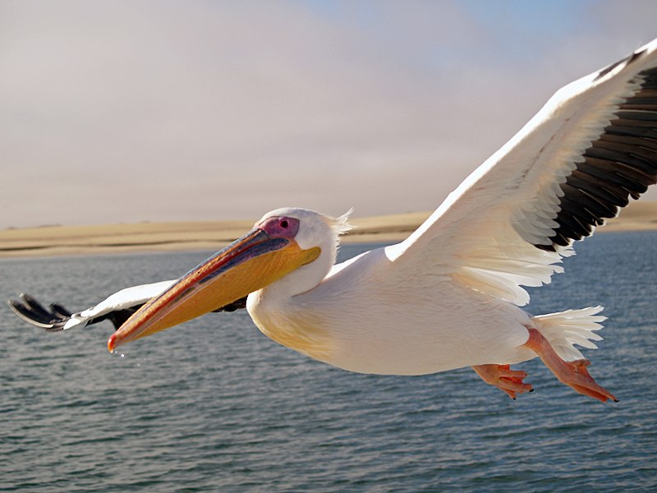
BỜ TRE ĐÓN KHÁCH
Bồ nông:
Đến chơi im lặng
Có bác bồ nông
Đứng nhìn mênh mông
Im như tượng đá.
loài chim mỏ to và dài, cổ có túi đựng mồi.

Slide 15

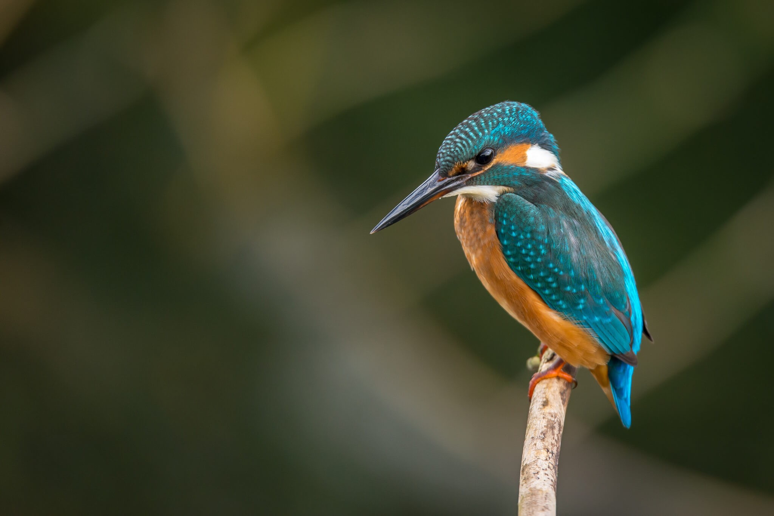
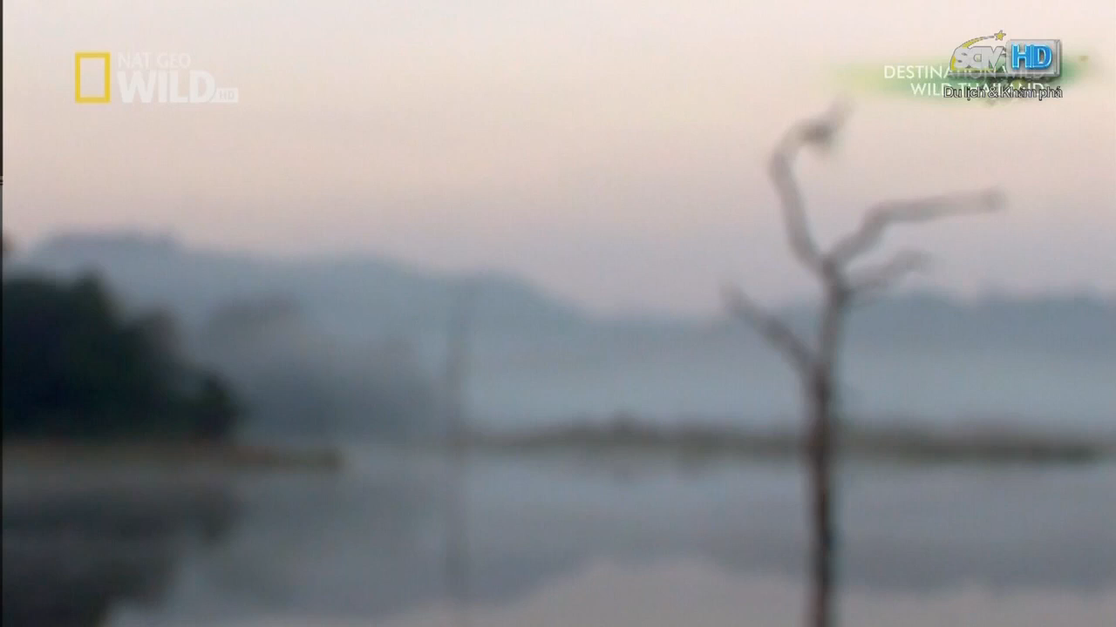
BỜ TRE ĐÓN KHÁCH
Bói cá:
Một chú bói cá
Đỗ xuống cành mềm
Chú vụt bay lên
Đậu vào chỗ cũ.
loài chi mỏ dài, hay nhào xuống nước để bắt cá.

Slide 16

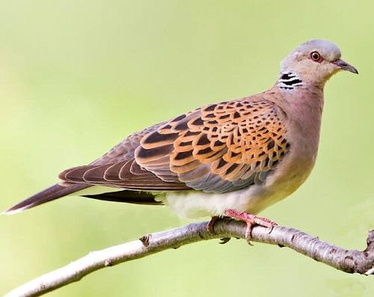
BỜ TRE ĐÓN KHÁCH
Chim cu:
Ghé chơi đông đủ
Cả toán chim cu
Ca hát gật gù:
“Ồ, tre rất mát!”.
chim thuộc họ bồ câu, đầu nhỏ, ngực nở, đuôi vót.

Slide 17
BỜ TRE ĐÓN KHÁCH
5
Khách còn chú ếch
Ì ộp vang lừng
Gọi sao tưng bừng
Lúc ngày vừa tắt.

Slide 18


LUYỆN ĐỌC NHÓM
LUYỆN ĐỌC nhóm
Yêu cầu
- Phân công đọc theo khổ
- Tất cả thành viên đều đọc
- Sửa lỗi cho bạn nếu bạn đọc chưa đúng.

Slide 19
BỜ TRE ĐÓN KHÁCH
Một chú bói cá
Đỗ xuống cành mềm
Chú vụt bay lên
Đậu vào chỗ cũ.
Bờ tre quanh hồ
Suốt ngày đón khách
Một đàn cò bạch
Hạ cánh reo mừng
Tre chợt tưng bừng
Nở đầy hoa trắng.
Ghé chơi đông đủ
Cả toán chim cu
Ca hát gật gù:
“Ồ, tre rất mát!”.
Đến chơi im lặng
Có bác bồ nông
Đứng nhìn mênh mông
Im như tượng đá.
5
Khách còn chú ếch
Ì ộp vang lừng
Gọi sao tưng bừng
Lúc ngày vừa tắt.
(Võ Quảng)

Slide 20

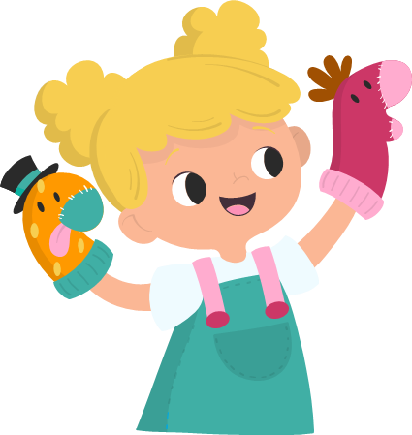
Luyện đọc
toàn bài

Slide 21
BỜ TRE ĐÓN KHÁCH
Một chú bói cá
Đỗ xuống cành mềm
Chú vụt bay lên
Đậu vào chỗ cũ.
Bờ tre quanh hồ
Suốt ngày đón khách
Một đàn cò bạch
Hạ cánh reo mừng
Tre chợt tưng bừng
Nở đầy hoa trắng.
Ghé chơi đông đủ
Cả toán chim cu
Ca hát gật gù:
“Ồ, tre rất mát!”.
Đến chơi im lặng
Có bác bồ nông
Đứng nhìn mênh mông
Im như tượng đá.
5
Khách còn chú ếch
Ì ộp vang lừng
Gọi sao tưng bừng
Lúc ngày vừa tắt.
(Võ Quảng)

Slide 22



TÌM HIỂU BÀI

Slide 23
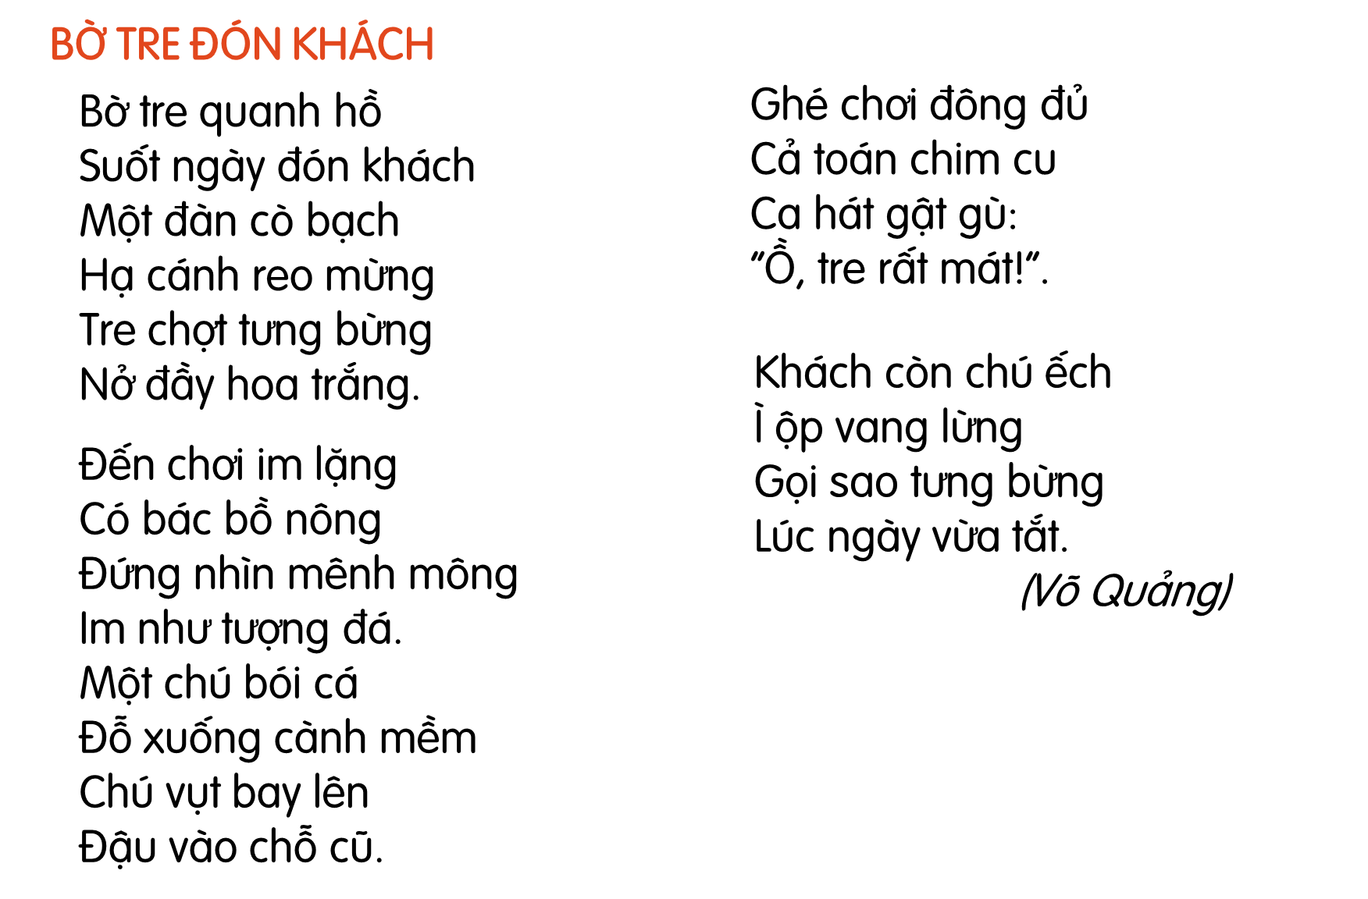
1
Có những con vật nào đến thăm bờ tre?
Những con vật nào đến thăm bờ tre là: cò bạch, bồ nông, chim bói cá, chim cu, ếch.

Slide 24
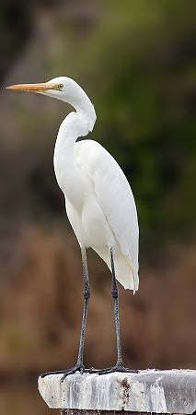
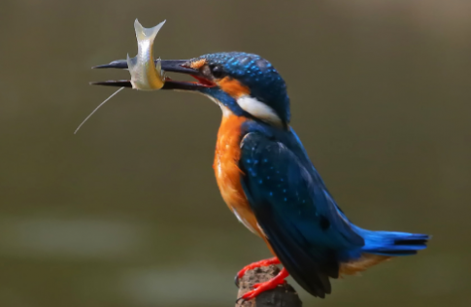
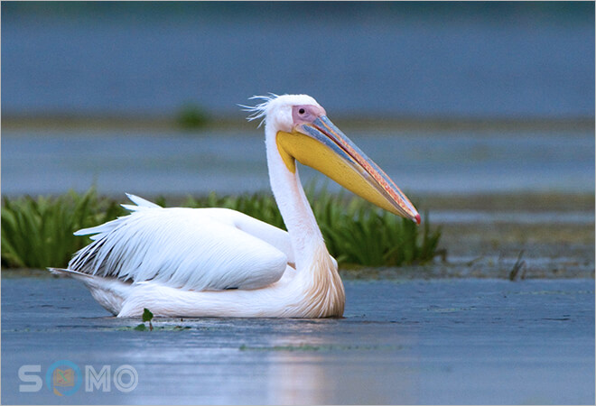
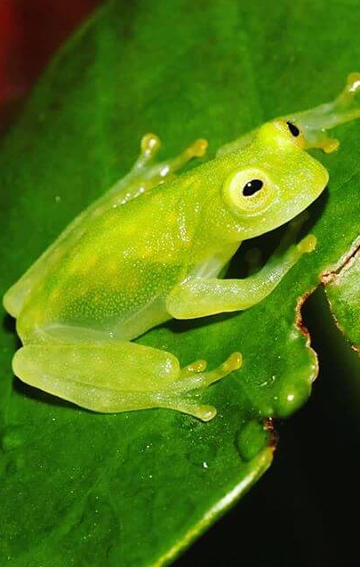
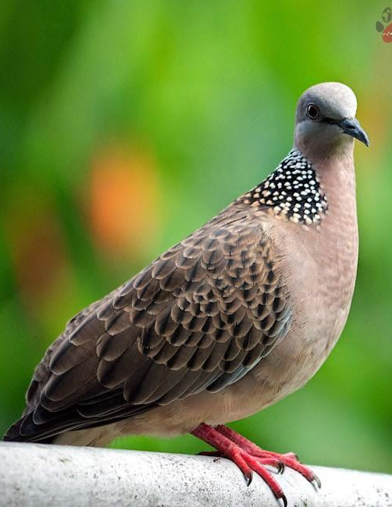
Cò bạch
Bồ nông
Bói cá
Chim cu
Ếch

Slide 25
2
Kết hợp từ ngữ ở cột A với từ ngữ ở cột B.
A
cò bạch
bói cá
chim cu
ếch
bồ nông
B
ca hát
hạ cánh
đứng nhìn
bay lên
ì ộp
Notes:
Hình ảnh chỉ mang tính chất trang trí chứ k minh hoạ cho văn bản nhé

Slide 26
3
Câu thơ nào thể hiện niềm vui của bờ tre khi đón khách?
Câu thơ thể hiện niềm vui của bờ tre khi đón khách là: Tre chợt tưng bừng.

Slide 27
4
Tìm tiếng cùng vần ở cuối các dòng thơ trong đoạn thơ thứ nhất.
Bờ tre quanh hồ
Suốt ngày đón khách
Một đàn cò bạch
Hạ cánh reo mừng
Tre chợt tưng bừng
Nở đầy hoa trắng.
Bờ tre quanh hồ
Suốt ngày đón khách
Một đàn cò bạch
Hạ cánh reo mừng
Tre chợt tưng bừng
Nở đầy hoa trắng.
Notes:
GV hd cho hs thấy ddc các tiếng cùng vần sẽ làm cho bài thơ nhịp nhàng và hay hơn

Slide 28
Nội dung
Niềm vui của bờ tre khi được đónkhách.

Slide 29



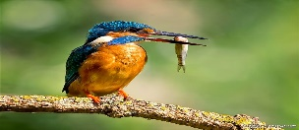


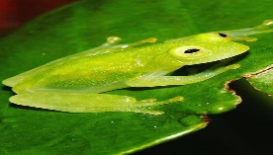
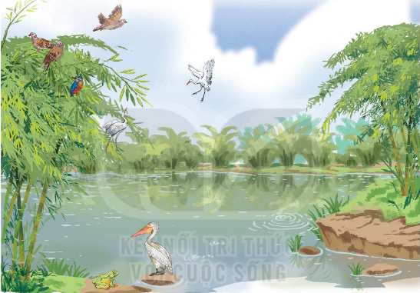
BỜ TRE ĐÓN KHÁCH
Học thuộc 1-2 khổ em thích
1
Bờ tre quanh hồ
Suốt ngày đón khách
Một đàn cò bạch
Hạ cánh reo mừng
chợt tưng bừng
Nở đầy hoa trắng.
2
Đến chơi im lặng
Có bác bồ nông
Đứng nhìn mênh mông
Im như tượng đá
Một chú bói cá
Đỗ xuống cành mềm
Chú vụt bay lên
Đậu vào chỗ cũ
3
Ghé chơi đông đủ
Cả toán chim cu
Ca hát gật gù:
“ Ồ, tre rất mát!”..
4
Khách còn chú ếch
Ì ộp vang lừng
Gọi sao tưng bừng
Lúc ngày vừa tắt
(Võ Quảng)

Slide 30





Luyện đọc lại

Slide 31
BỜ TRE ĐÓN KHÁCH
Một chú bói cá
Đỗ xuống cành mềm
Chú vụt bay lên
Đậu vào chỗ cũ.
Bờ tre quanh hồ
Suốt ngày đón khách
Một đàn cò bạch
Hạ cánh reo mừng
Tre chợt tưng bừng
Nở đầy hoa trắng.
Ghé chơi đông đủ
Cả toán chim cu
Ca hát gật gù:
“Ồ, tre rất mát!”.
Đến chơi im lặng
Có bác bồ nông
Đứng nhìn mênh mông
Im như tượng đá.
5
Khách còn chú ếch
Ì ộp vang lừng
Gọi sao tưng bừng
Lúc ngày vừa tắt.
(Võ Quảng)

Slide 32

1
Tìm từ ngữ trong bài cho biết cuộc gặp gỡ giữa các con vật diễn ra rất vui.

Slide 33
2
Đặt một câu với từ ngữ vừa tìm được.
- Bé reo mừng đón mẹ về.
Notes:
Cho HS nêu câu trước rồi gv chiếu câu minh hoạ sau

Slide 34

VẬN DỤNG

Slide 35
Hãy tưởng tượng mình là các loài vật trong bài thơ, gặp gỡ nhau ở hồ và cùng nói chuyện với nhau.
Notes:
GV cứ cho HS tưởng tưởng và đóng vai thoải mái, đừng áp đặt gì nhé

Slide 36
DẶN DÒ

